Slide 1
Puma Energy- Network Plan
El Salvador
TM: Mario Serrano
Inversiones y Planes de Acción

Slide 2
TM: Mario Serrano

Slide 3
Mario Serrano

Slide 4
Estaciones
High Potential – Low Performance

Slide 5
Trade area

Slide 6
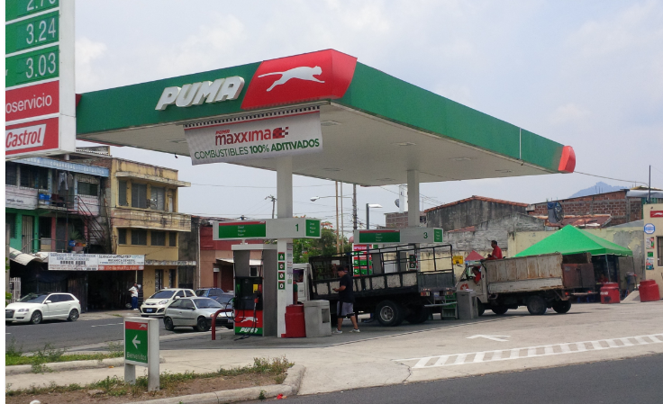
Trade area analysis - gasoline

Slide 7
Action Plan & simulation
Plan de Acción
Investment:
Mejorar acceso Av. España $2 K$
Cambio de Operador
(Agosto 01/15)

Slide 8
Net effect to puma
Recuperación de inversión:
10k galones adicionales
0.1 años de recuperación

Slide 9
Simulation results

Slide 10
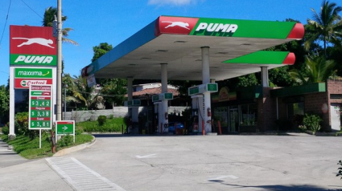
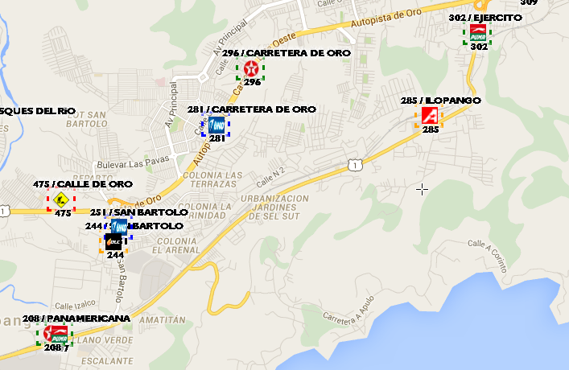
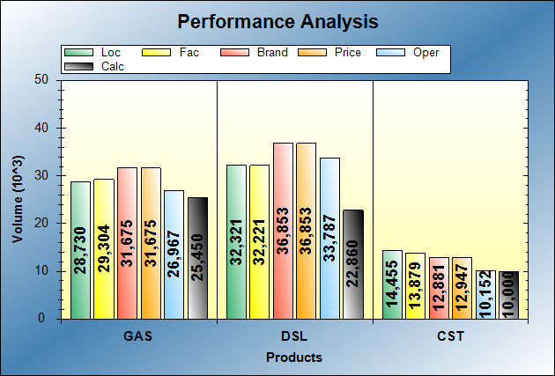
Puma Ejercito
Contrato Vence:Noviembre/2015
Plan de Acción:
Renovación de contrato
60,347 | High Potential, Low Performance | -12,037 | 55,160 | -5,187
Consolidar negociación con Alcaldia de San Martin. (+6K G diesel)

Slide 11
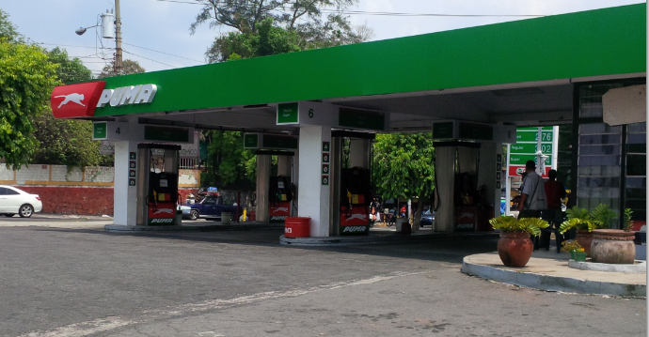
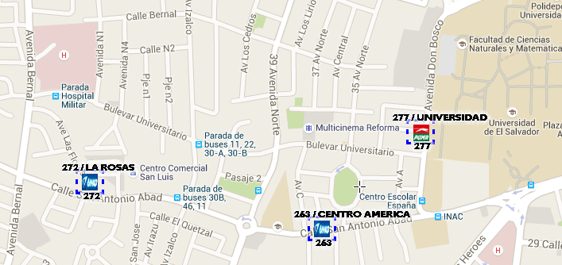
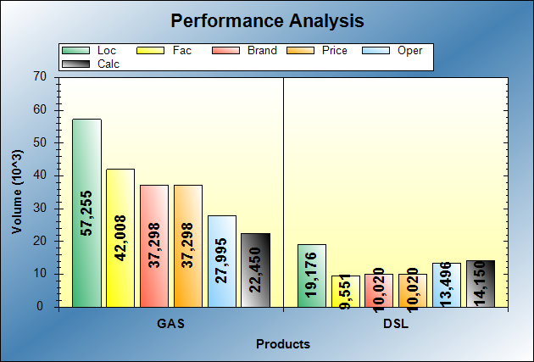
Puma Universidad
Plan de Acción:
Instalación de nuevas líneas y tanques (Act. de hierro) $40K
Reconstrucción de canopy $160K
(actual es muy bajo)
Recuperación de inversión:
15,000 galones adicionales
(Instalación de tanques)
1.6 años de recuperación
40,868 | Low Potential, High Performance | -4,268 | 31,600 | -9,268

Slide 12
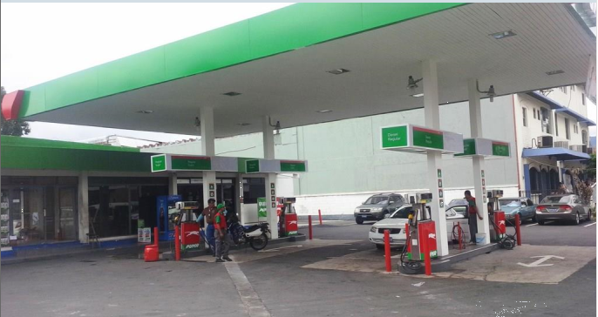
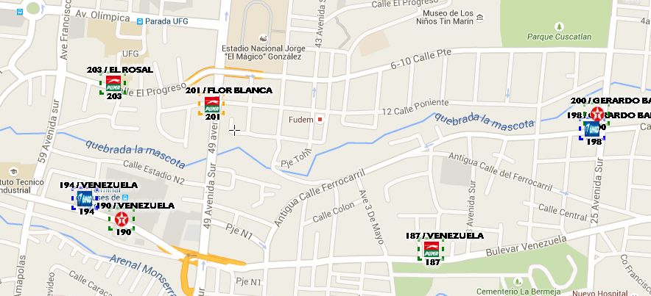
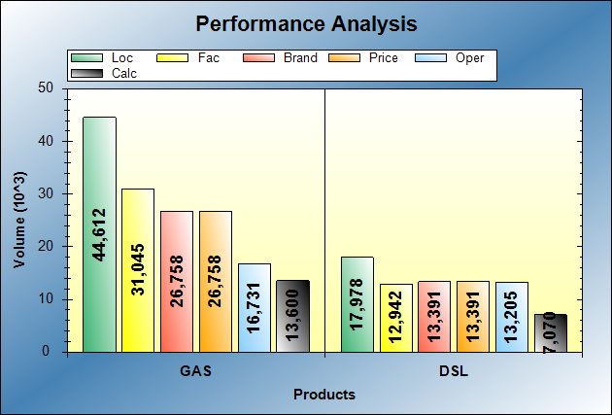
Puma El Rosal
Contrato Vence: Julio/2021
Plan de Acción:
Renovacion/reparación de dispensadora de Diesel de alto flujo ó “overhauling”. $2.5K
(+3K glns diesel)
Recuperación de inversión:
2,500 galones adicionales
0.6 años de recuperación
29,616 | Low Potential, Low Performance | -8,946 | 27,800 | -1,816

Slide 13
Estaciones
High Potential – High Performance

Slide 14
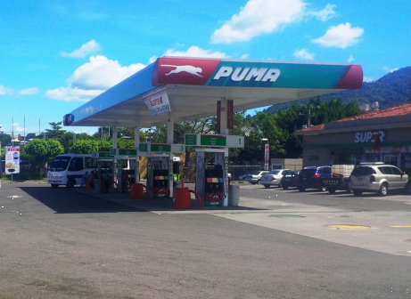
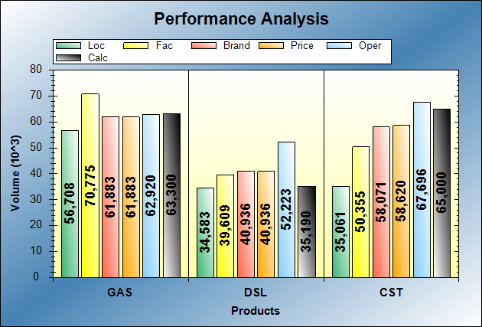
Puma Presidencial
113,000 | High Potential, Low Performance | -14,510 | 99,244 | -13,756
Plan de Acción:
Implementar 1 Capitan y 1 agente de servicio en pista.(+5K mogas glns)
Continuar agregando clientes descuento (transporte de la tiendona); 2 clientes credito y descuento. (Die 9K glns)

Slide 15
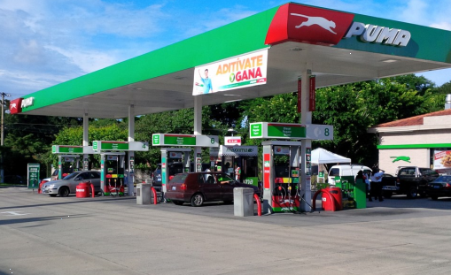
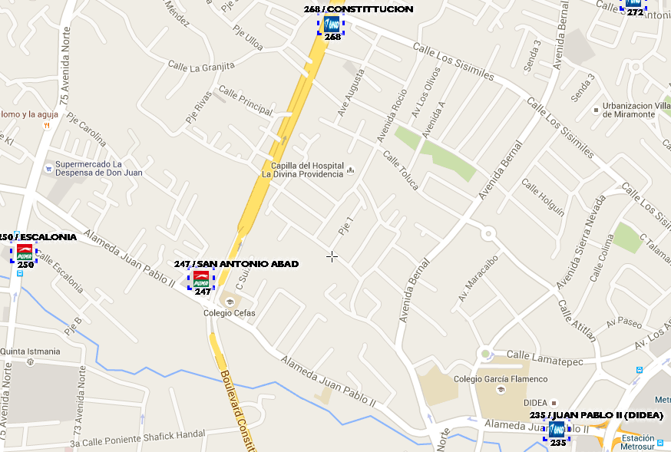
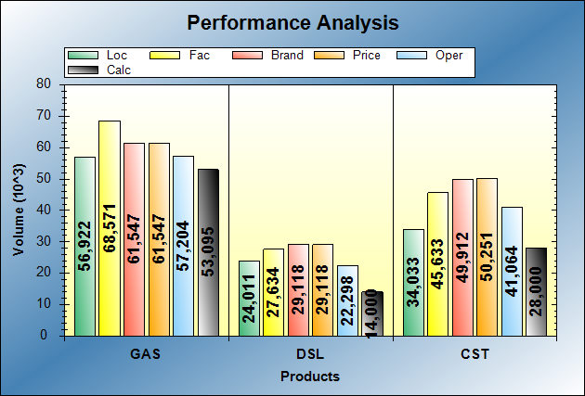
Puma Escalonia
Plan de Acción:
Ser consistente en el servicio, principalmente en auto servicio (Mantener cantidad idónea de empleados) (+6K glns mogas)
Finalizar negociaciones con clientes de descuento por volumen (3.5K glns die)
79,264 | High Potential, Low Performance | -12,169 | 69,863 | -9,401

Slide 16
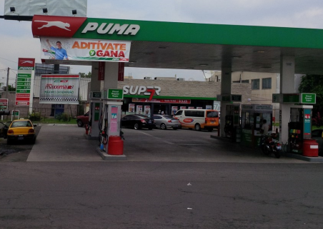
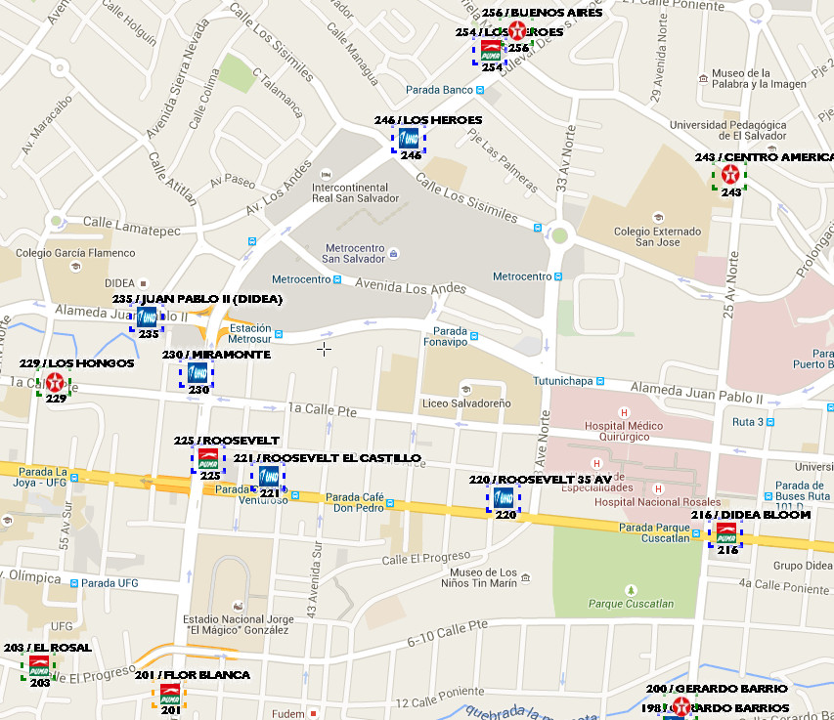
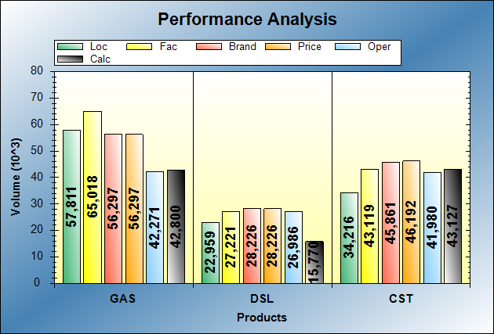
Puma Roosevelt
Plan de Acción:
Reparacion Pista (Asfalto) $60K
Enfoque en agregar clientes de crédito y descuento (+7K glns die)
69,090 | High Potential, Low Performance | -10,520 | 61,128 | -7,962

Slide 17
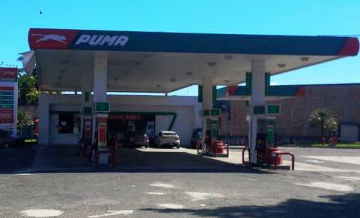
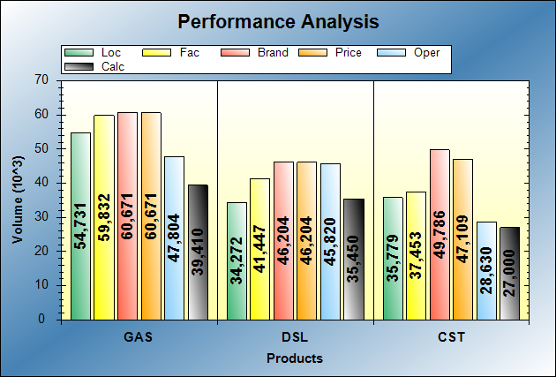
Puma Ilopango - 207
Contrato Vence:Noviembre/2021
93,258 | High Potential, Low Performance | -18,398 | 80,280 | -12,978
Plan de Acción:
Implementar nuevo punto de cobro en pista(Ruby); actualmente se paga en tienda, instalar sistema de facturación $7K (+6K glns. mogas)
Ser consistente en el Servicio en pista (horas pico)
Clientes descuento y credito (7K glns diesel)
Generadores de trafico (locales comer)
Periodo de recuperación de inversión:
0.7 años

Slide 18
Estaciones
Alto Desempeño – Alto Potencial

Slide 19
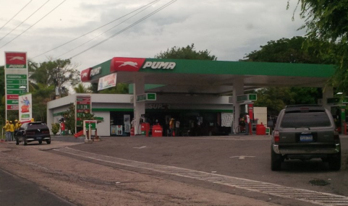
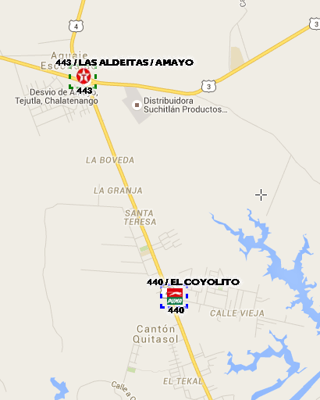
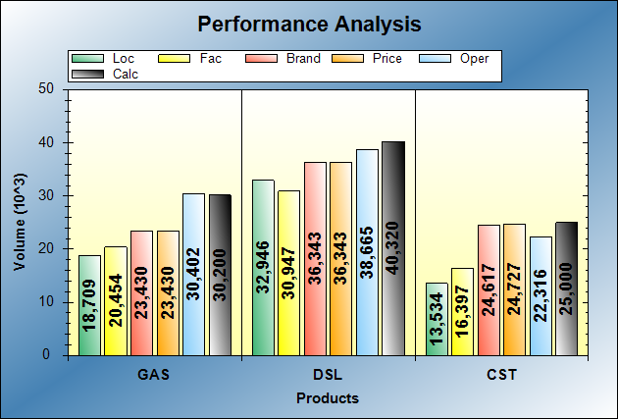
Puma El Coyolito
72,451 | High Potential, High Performance | -1,931 | 91000 | 18549
Plan de Acción:
Reemplazar dispensadora actual solo de Diesel por dispensadora de 3 productos $8K
( + 6 K glns de mogas/die)
Recuperación de inversión:
5,000 galones adicionales
1 año de recuperación

Slide 20
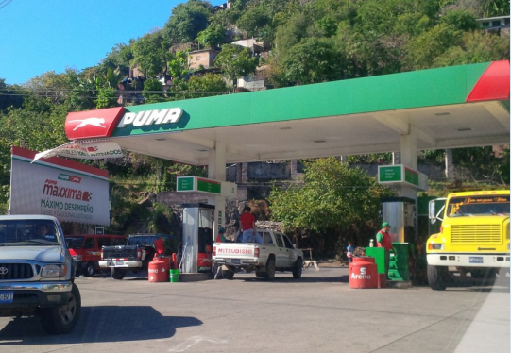
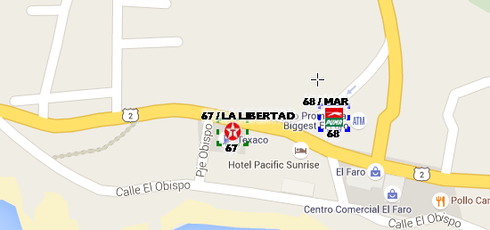
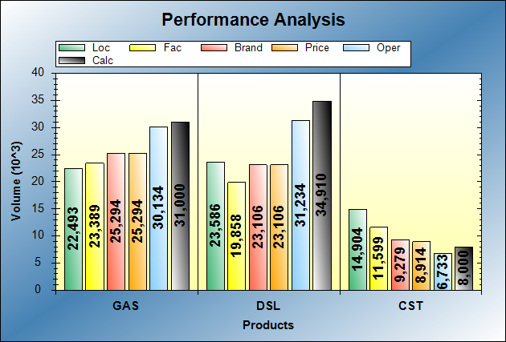
Puma Mar
Plan de Acción:
Instalacion de nueva dispensadora de Diesel $12K
(+6K glns mogas/die)
Recuperación de inversión:
5,000 galones adicionales
1.4 años de recuperación
61,269 | High Potential, High Performance | 4,641 | 79540 | 18271

Slide 21
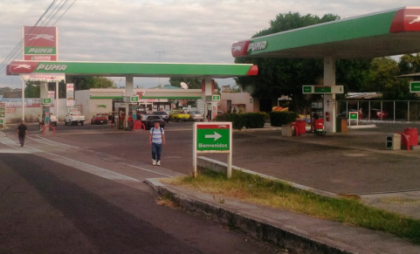
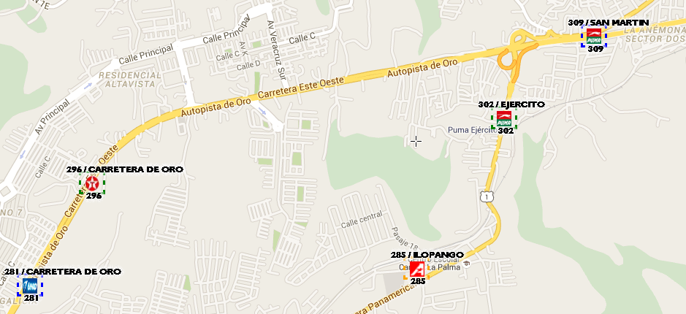
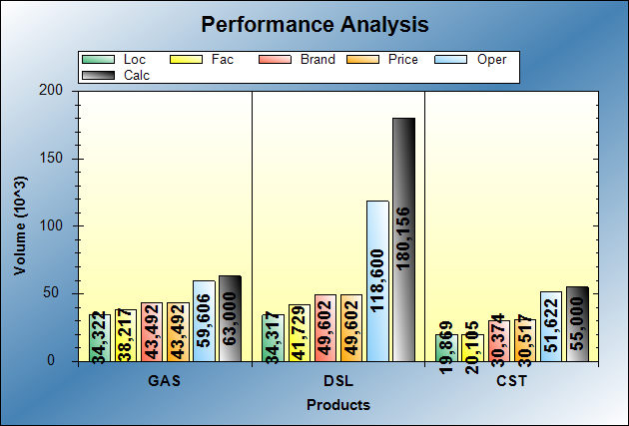
Puma San Martin
Plan de Acción:
Substituir la dispensadora de alto flujo de Diesel (La que mas se utiliza y falla constantemente) $8K
Recuperación de inversión:
3,000 galones adicionales
1.6 años de recuperación
177,746 | High Potential, High Performance | 65,410 | 284,057 | 106,311

